Slide 1

Struktura prve terapijske seanse

Slide 2

Ciljevi prve terapijske seanse
Najvažniji cilj je POBUDITI NADU;
Psihoedukacijom
Direktnim izražavanjem stava da možemo pomoći klijentu
Stalnim prilagođavanjem plana terapije
Identificiranjem vrijednosti, očekivanja i ciljeva klijenta

Slide 3

Ciljevi prve terapijske seanse
Nadalje treba:
Uspostaviti odnos i povjerenje s klijentom
Približiti terapiju klijentu
Provjeriti raspoloženje klijenta
Prikupiti dodatne informacije za konceptualizaciju
Poučiti klijenta o kognitivnom modelu
Dogovoriti aktivnosti i rad na konkretnim problemima
Razviti novi Akcijski Plan
Dobiti povratnu informaciju

Slide 4
Struktura prve terapijske seanse
Provjera raspoloženja (i kada je potrebno lijekova ili druge terapije)
Postavljanje dnevnog reda
Traženje update-a od seanse procjene i provjera Akcijskog Plana
Razgovor o dijagnozi i psihoedukacija
Identificiranje vrijednosti, želja i ciljeva klijenta
Izrada rasporeda i plana aktivnosti ili rad na nekom aktualnom problemu
Zajedničko postavljanje novog Akcijskog Plana, provjera vjerojatnosti provođenja
Sažimanje
Provjera koliko je vjerojatno da će klijent provesti novi Akcijski Plan
Traženje povratne informacije
Dobiti povratnu informaciju
Prvi dio
Središnji dio
Završni dio

Slide 5
Provjera raspoloženja i uzimanja lijekova
Na početku pitamo za raspoloženje i to ne za taj trenutak nego za protekli tjedan.
Kratko
Najaviti odmah konstantno praćenje
Provjeriti suicidalnost i beznađe ili/i agresivne nasilne impulse!
Sredstva procjene:
Skale procjene npr. za depresivne i anksiozne probleme
Unaprijed definirana lista simptoma
Osobna procjena raspoloženja klijenta na skali od 0 do 10 s definiranim značenjem raspona
Osobna procjena vlastite dobrobiti na skali od 0 do 10 s definiranim značenjem raspona
Provjeriti uzimanje lijekova (poželjna suradnja s drugim stručnjacima uz pristanak klijenta)
Za lijekove pitamo koliko često ste u proteklom tjednu uzimali lijekove na propisan način, radije nego jeste li uzimali lijekove.

Slide 6

Postavljanje dnevnog reda
Treba biti kratko i jasno
Danas ćemo to i to, zatim to..i na kraju to – u par riječi, konkretno, na jeziku klijenta.
Objasniti zašto se nešto radi na seansi – klijentu je jasnije pa sudjeluje na produktivniji način
Ukoliko iskrsne nešto važno mimo dnevnog reda, procijeniti važnost i dogovoriti hoćete li odustati od originalnog dnevnog reda – bitno je držati dogovorenu strukturu

Slide 7

Traženje update-a i provjera Akcijskog Plana
Klasično BKT pitanje – Što se dogodilo između posljednje i ove seanse da mislite da bih ja trebala znati?
→ Obično krene u negativnom smjeru, pa nakon toga pitamo što se pozitivno dogodilo
Novi pristup je da pitamo prvo pozitivna iskustva kako bi klijent mogao izvući adaptivne zaključke.
Ukoliko „uhvatimo” NAM dobro je ponovo objasniti kognitivni model
Provjera Akcijskog Plana sa seanse procjene –je li proveden i je li pomogao klijentu (povratna informacija!)

Slide 8

Razgovor o dijagnozi i psihoedukacija
Imenovanje dijagnoze umjesto lud, čudan i sl. → olakšanje
Na prvoj terapijskoj seansi, umjesto „teških” dijagnoza npr. poremećaja ličnosti opisati klijentove probleme
Objasniti kako ste došli do dijagnoze i educirati o poremećaju/stanju
cilj je da atribuiraju poteškoće stanju/poremećaju, a ne sebi u smislu osobine – bolja motivacija
Pobuditi nadu – „tome se može pomoći”
Koristiti usporedbu s nekom „fizičkom” bolešću

Slide 9
Razgovor o dijagnozi i psihoedukacija
Psihoedukacija o kognitivnom modelu na primjeru klijenta
Objasniti, Ilustrirati, zapisati + primjeri iz neutalnijeg konteksta (npr. prijatelj se ne javlja)
Situacija – razmišljam o nečemu što bih želio napraviti npr. prošetati s unucima
Automatska misao: „Sve je preteško”
Emocija: depresivan
Ponašanje: ostajem sjediti na kauču
Zatražiti od klijenta da prepriča – provjeriti shvaćanje

Slide 10




Razgovor o dijagnozi i psihoedukacija
Ukoliko klijent ima problema s pronalaženjem NAM, potrebno je umanjiti važnost toga dok se ne uvježba kako se ne bi osjećao nekompetentan.
Kod oštećenih ili ograničenih kognitivnih sposobnosti, mogu se koristiti npr. likovi koji prikazuju emocije s praznim „oblačićima” za misao iznad glave.

Slide 11
Podsjetnik: samo zato što nešto pomislim, to ne mora nužno biti i točno.
Kada promijenim misli koje mi štete ili su netočne, vjerojatno ću se osjećati bolje.
Uputa: kada mi se pogorša raspoloženje ili se ponašam na način da si odmažem, trebam se pitati: što mi je trenutno prošlo kroz glavu, koje misli? Zapisati misli ispod.
Primjer obrasca za identificiranje NAM

Slide 12
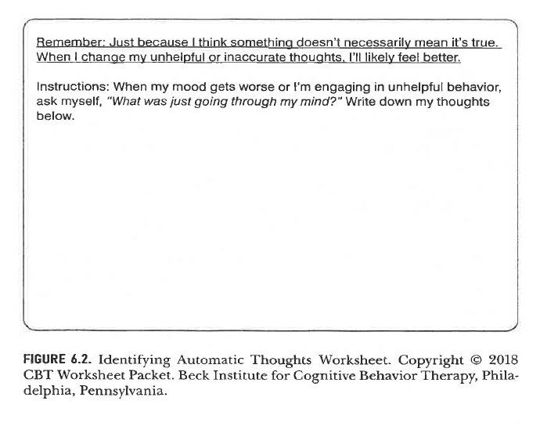
Back up slide

Slide 13

Identificiranje vrijednosti, želja i ciljeva klijenta
Vrijednosti
trajna vjerovanja o tome što je u životu najvažnije
oblikuju izbore i ponašanje
Bitno je kako percipiramo - živimo li prema njima
Pitamo:
Što je vama u životu zbilja važno? (ili što vam je bilo važno)
Identifikacija vrijednosti:
Pomaže identificiranju želja i postavljanju ciljeva
Budi nadu, motivira za sudjelovanje i ispunjavanje Akcijskih Planova
Pomaže prevladati svakodnevne prepreke

Slide 14

Identificiranje vrijednosti, želja i ciljeva klijenta
Prema potrebi pomoći klijentu u definiranju vrijednosti, pitati prema područjima:
Međuljudski odnosi (obitelj/prijatelji/partner)
Učinkovitost (posao/kuća)
Zdravlje (vježbanje, ishrana, spavanje, alkohol/droge)
Osobno napredovanje (edukacija, vještine, kultura, izgled, samokontrola)
Zajednica
Duhovnost
Rekreacija (zabava, hobiji, sport)
Kreativnost
Priroda
Opuštanje

Slide 15

Identificiranje vrijednosti, želja i ciljeva klijenta
Kako bismo od klijenta dobili koje su to njegove želje koristimo pitanja:
Što biste vi željeli u životu?
Koja su vaša nadanja za budućnost?
Kako bi vaš život trebao izgledati?
Što ste željeli kad ste bili dijete u životu? Čemu ste se nadali?

Slide 16
Identificiranje vrijednosti, želja i ciljeva klijenta
Pomoći klijentu da uvidi kako bi bilo postići svoje ciljeve, ostvariti očekivanja/želje
→Unapređenje kvalitete života, slike o sebi, osjećaj smisla i kontrole, povezanosti s drugima
Što bi bilo baš dobro kod [postizanja želja i ciljeva]
Kako biste se vi osjećali u vezi sebe? Što bi to govorilo o vama? Kako bi vas drugi vidjeli? Bi li se drugačije prema vama ponašali i kako?
Što bi to značilo za vašu budućnost?
Kako biste se vi [emocionalno]osjećali kad bi se sve to ostvarilo? Možete li sada to osjetiti?
Stvoriti sliku o postizanju želja - one postaju konkretnije, a klijent ima pozitivno emocionalno iskustvo →zamišljanje dana kada su želje ostvarene i ciljevi postignuti – u detalje.

Slide 17

Izrada rasporeda i plana aktivnosti ili rad na nekom aktualnom problemu
Zajedničko postavljanje užih ciljeva (u odnosu na one u procjeni), povezanih s istim područjima kao i vrijednosti
Kod poteškoća u postavljanju ciljeva dobro je podsjetiti klijenta da;
Njegove misli mogu biti pristrane i netočne
Ste tu da radite zajedno
Imate dobar razlog vjerovati da će terapija pomoć
Sami dolazak na terapiju vidite kao znak snage klijenta

Slide 18
Izrada rasporeda i plana aktivnosti ili rad na nekom aktualnom problemu
Tri tipične vrste poteškoća kod postavljanja ciljeva:
Teško pronalaženje cilja – Ne mogu se ničeg sjetiti.
„Čudo” pitanje - da se dogodi čudo i vaše poteškoće nestanu, što bi bilo drugačije?
Preširoki ciljevi –Želim biti sretna
konkretizirati → Da ste sretniji, što biste radili drugačije?
Ciljevi za druge – Da me djeca slušaju.
preformulirati u nešto nad čim klijent ima kontrolu. Npr. Naučiti komunicirati s djecom drugačije umjesto da me djeca počnu slušati.

Slide 19
Izrada rasporeda i plana aktivnosti ili rad na nekom aktualnom problemu
Lista ciljeva – primjer (Abe)
Naći dobar posao
Viđati prijatelje više?
Očistiti stan
Zdravije jesti
Vježbati
Liste ciljeva se tijekom terapije mijenjaju i nadopunjuju!
Izbjeći postavljanje previše ciljeva kako ne bi preopteretili klijenta!

Slide 20
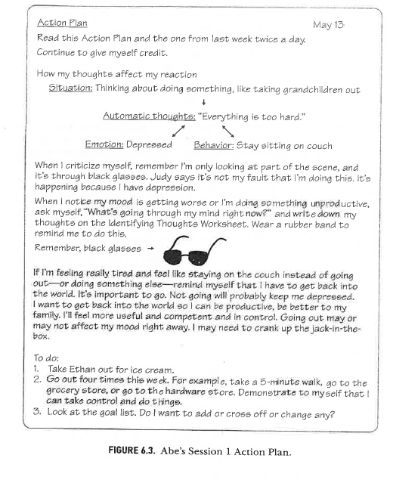
Zajedničko postavljanje novog Akcijskog Plana, provjera vjerojatnosti provođenja

Slide 21

Sažimanje
Cilj je zaokružiti seansu, povezati sve što se odvijalo i ukazati na ključne momente.
Isprva terapeut, kasnije tijekom terapije može i klijent.
Osvrt na Akcijski Plan i procjena koliko je vjerojatno da će ga se klijent pridržavati.
Dati klijentu AP napismeno, kao i neke druge obrasce ili materijale ukoliko je potrebno.

Slide 22
Traženje povratne informacije
Većina klijenata se na kraju prve terapijske seanse osjeća pozitivno u vezi s terapijom i terapeutom
Objasniti svrhu traženja povratne informacije (prilagodba budućih seansi) i postoji li nešto što im je zasmetalo ili terapeut nije dobro razumio.
Povratne informacija
jača odnos
poručuje da je terapeutu važno što klijent misli
daje priliku klijentu da razjasni nejasnoće
daje priliku terapeutu „uloviti” neodgovarajuće interpretacije
!Dobro je dati klijentu pisani obrazac za povratnu informaciju.

Slide 23
Traženje povratne informacije
Pitanja za obrazac povratne informacije:
Što biste željeli upamtiti s današnje seanse?
Postoji li nešto što vas je zasmetalo u terapiji ili kod terapeuta danas? Ukoliko postoji, što je to bilo?
Koliko je vjerojatno da ćete provesti novi Akcijski Plan? Kako je to povezano s vašim vrijednostima i željama? Ukoliko uspijete, što vam to govori? (osobito o vama samima)
Što biste svakako željeli da prođemo slijedeći put?
Primjer obrasca za povratnu informaciju

Slide 24

Hvala na pažnji!

